Slide 1
Программа подготовки ф. СЗВ-ТД «Сведения о трудовой деятельности зарегистрированного лица» в электронном виде «Spu_orb»
Во вкладке «Ввод данных» выбирается «Сведения о трудовой деятельности: СЗВ-ТД»

Slide 2
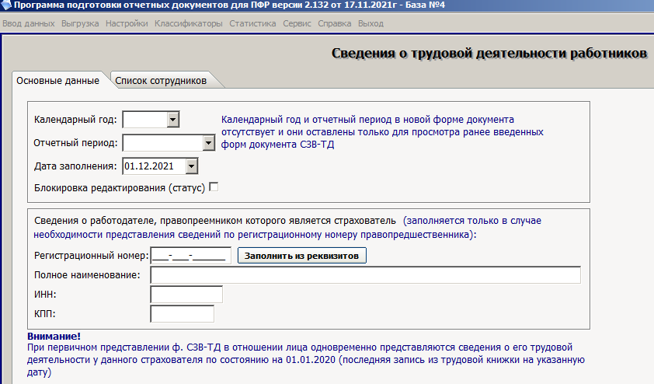
«Spu_orb». Ввод данных
Блок «Сведения о работодателе, правопреемником которого является страхователь» заполняется правопреемником страхователя о работодателе, который в настоящее время снят с учета в качестве страхователя, в случае необходимости представить (скорректировать) сведения о трудовой деятельности по зарегистрированному лицу, ранее представленные этим работодателем.
Реквизиты раздела заполняются в том же порядке, что и реквизиты действующего страхователя.

Slide 3
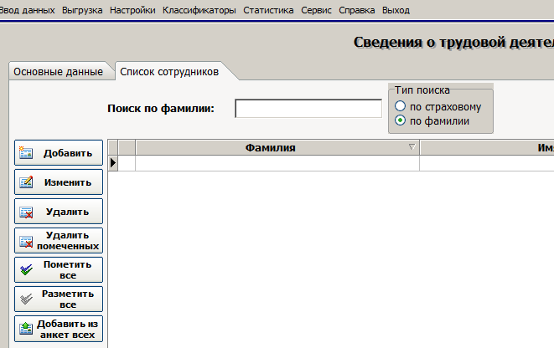
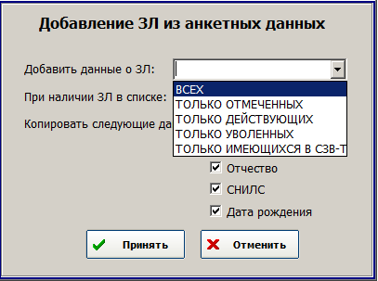
«Spu_orb». Ввод данных
При нажатии на кнопку «Добавить из анкет всех», задав параметры можно сформировать список лиц, в отношении которых в «Spu_orb» имеются анкеты застрахованных лиц.

Slide 4
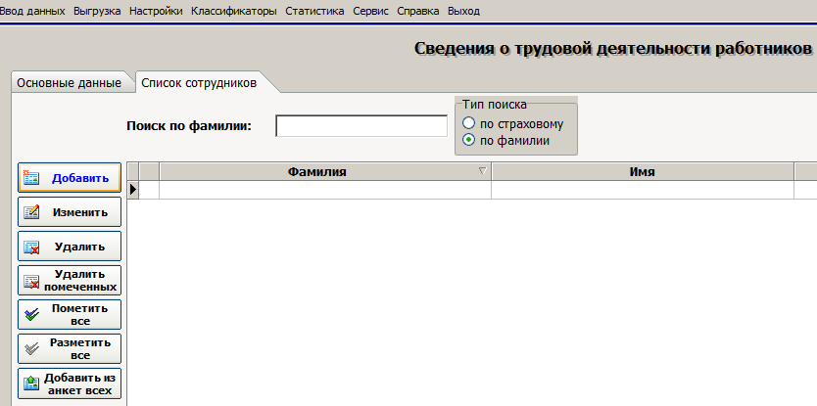
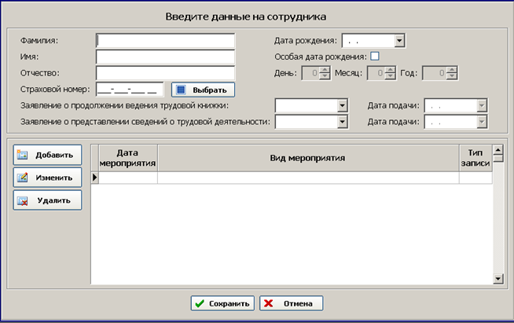
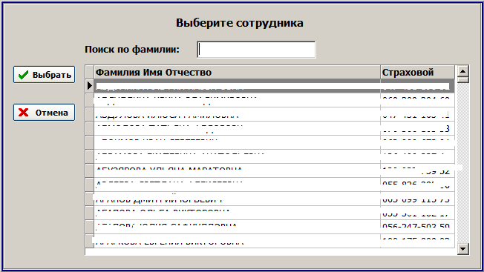
«Spu_orb». Ввод данных
По кнопке «Добавить» откроется окно для ручного ввода анкетных данных по сотруднику.
В открывшемся окне указываются анкетные данные работника в соответствии с документом, подтверждающим регистрацию (СНИЛС).
Если нажать кнопку «Выбрать» анкетные данные лица, выбранного из списка, отразятся автоматически

Slide 5
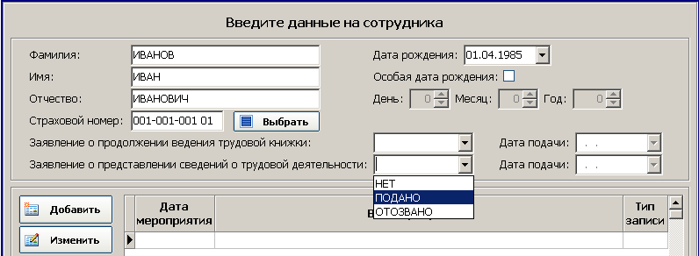
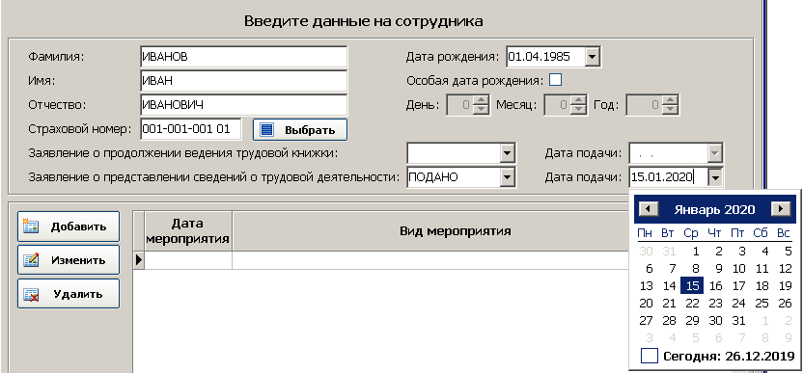
«Spu_orb». Ввод данных
В соответствующем поле, в зависимости от поданного заявления, из справочника выбирается значение «ПОДАНО», затем заполняется вручную или выбирается из календаря дата подачи заявления.
Для отражения сведений о кадровом мероприятии, в том числе сведений трудовой деятельности работника по состоянию на 01.01.2020 при первичном представлении ф. СЗВ-ТД, необходимо нажать кнопку «Добавить».

Slide 6
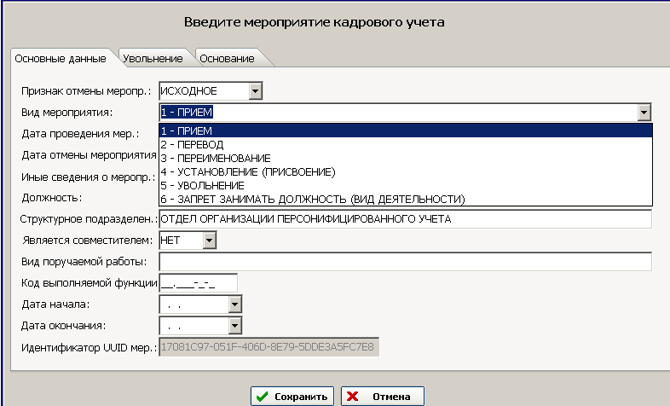
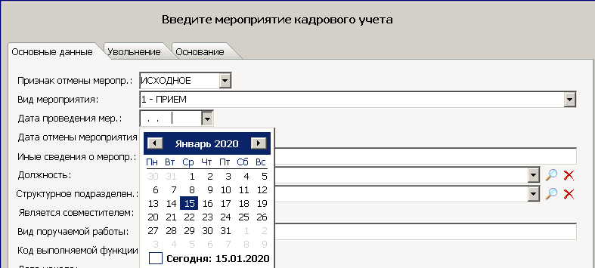
«Spu_orb». Ввод данных. Основные данные
В открывшемся окне из справочника выбирается одно из значений в поле «Признак отмены меропр.»:
- «Исходное» (при первичном представлении);
- «Отменяемое» (при необходимости отмены ранее представленных сведений).
В поле «Вид мероприятия» из справочника выбирается одно из значений в зависимости от ситуации (кадрового мероприятия, в отношении которого представляются сведения)
В поле «Дата проведения мер.» заполняется вручную или выбирается из календаря дата мероприятия

Slide 7
«Spu_orb». Ввод данных. Основные данные
Выбирается из справочника «Исходное» или «Отменяемое»
В поле «Вид мероприятия» заполняется из справочника
В случае необходимости из справочника выбирается «МКС» или «РКС»
Обязательно для заполнения для вида мероприятия «ПЕРЕИМЕНОВАНИЕ» заполняется «вручную».
Поля «Должность» и «Структурное подразделение» заполняются в соответствии со штатным расписанием. Обязательно для вида мероприятий «ПРИЕМ», «ПЕРЕВОД» и «УСТАНОВЛЕНИЕ (ПРИСВОЕНИЕ)».
При наличии данной информации в «Spu_orb» соответствующие значения могут быть выбраны из справочника.
В поле «Является совместителем» (в зависимости от ситуации) из справочника выбирается «НЕТ» или «ДА»
Поле «Вид поручаемой работы» заполняется «вручную».
Поле «Код выполняемой функции» заполняется для периодов с 01.01.2021 до вступления в силу постановления Правления ПФР от 27.10.2020 №769п.
Поле «Код вып. функции по ОКЗ» заполняется со дня вступления в силу вышеуказанного постановления (можно выбрать из справочника).
Значения в полях «Дата начала» и «Дата окончания» выбирается из календаря или заполняется вручную.

Slide 8
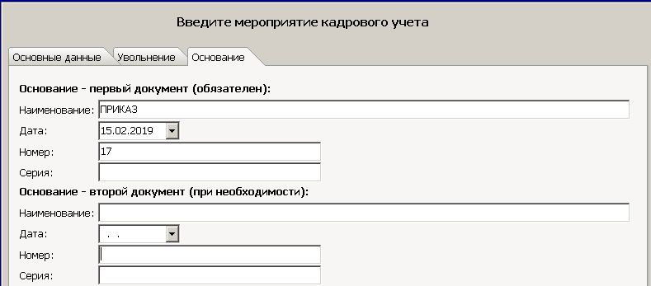
«Spu_orb». Ввод данных. Вкладка «Основание»
Вкладка «Основание» заполняется в обязательном порядке. Указываются наименование и реквизиты документа, являющегося основанием для проведения кадрового мероприятия.

Slide 9
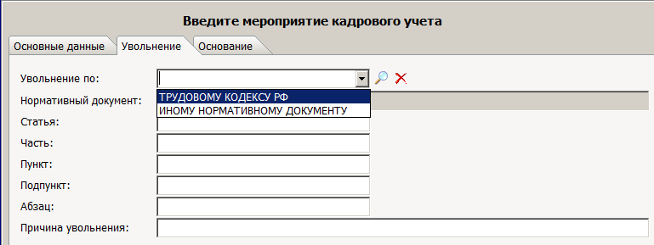
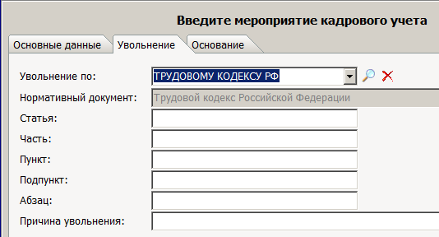
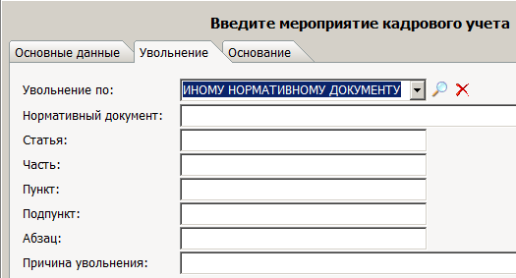
«Spu_orb». Ввод данных. Вкладка «Увольнение»
Вкладка «Увольнение» заполняется в обязательном порядке, в случае представления сведений по одноименному кадровому мероприятию.
В поле «Увольнение по» из справочника выбирается одно из значений.
Вручную заполняются статья (часть, пункт, подпункт) - основание для прекращения трудовых отношений и причина увольнения.
При выборе иного нормативного документа дополнительно в поле «Нормативный документ» указывается его наименование и заполняются все необходимые значения.

Slide 10
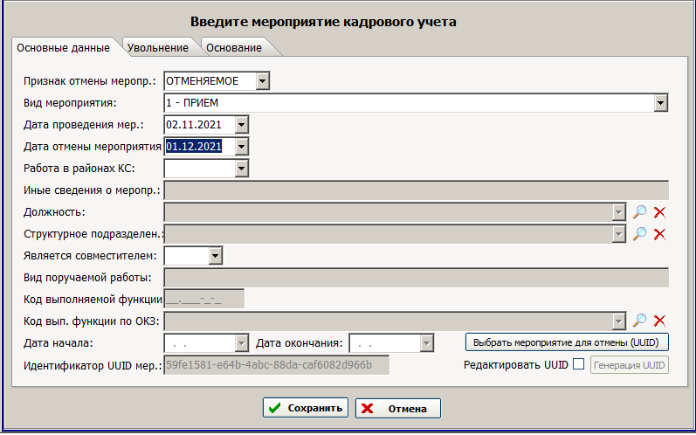
«Spu_orb». Ввод данных. Отмена мероприятия
Для отмены сведений о подаче работником заявления в соответствующем поле выбирается значение «ОТОЗВАНО»
Для отмены сведений о поданном ранее в орган ПФР кадровом мероприятии во вкладке «Основные данные» в поле «Признак отмены мероприятия» выбирается значение «ОТМЕНЯЕМОЕ» и указывается дата отмены мероприятия.
Можно выбрать мероприятие для отмены (UUID), нажав на одноименную кнопку.

Slide 11
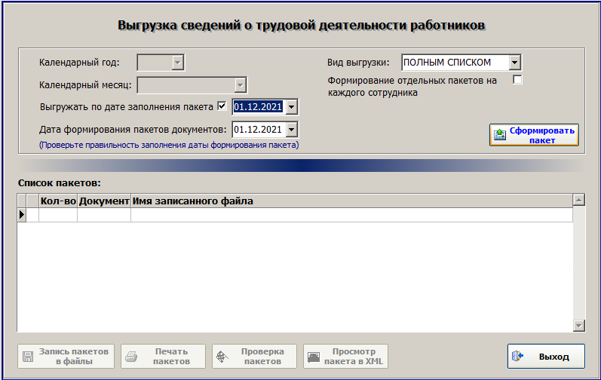
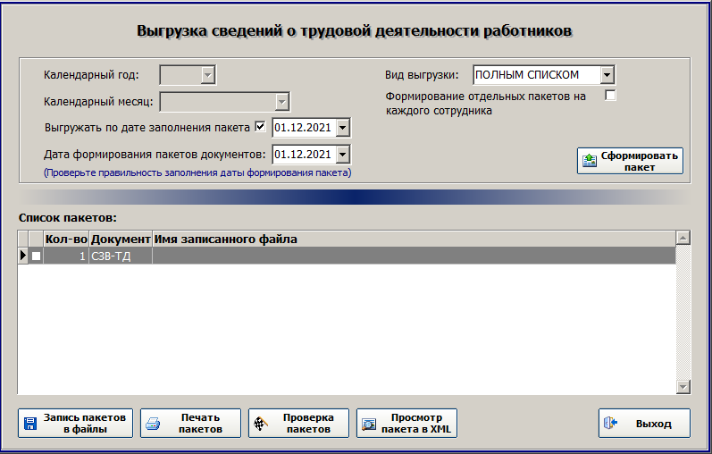
«Spu_orb». Выгрузка данных

Slide 12
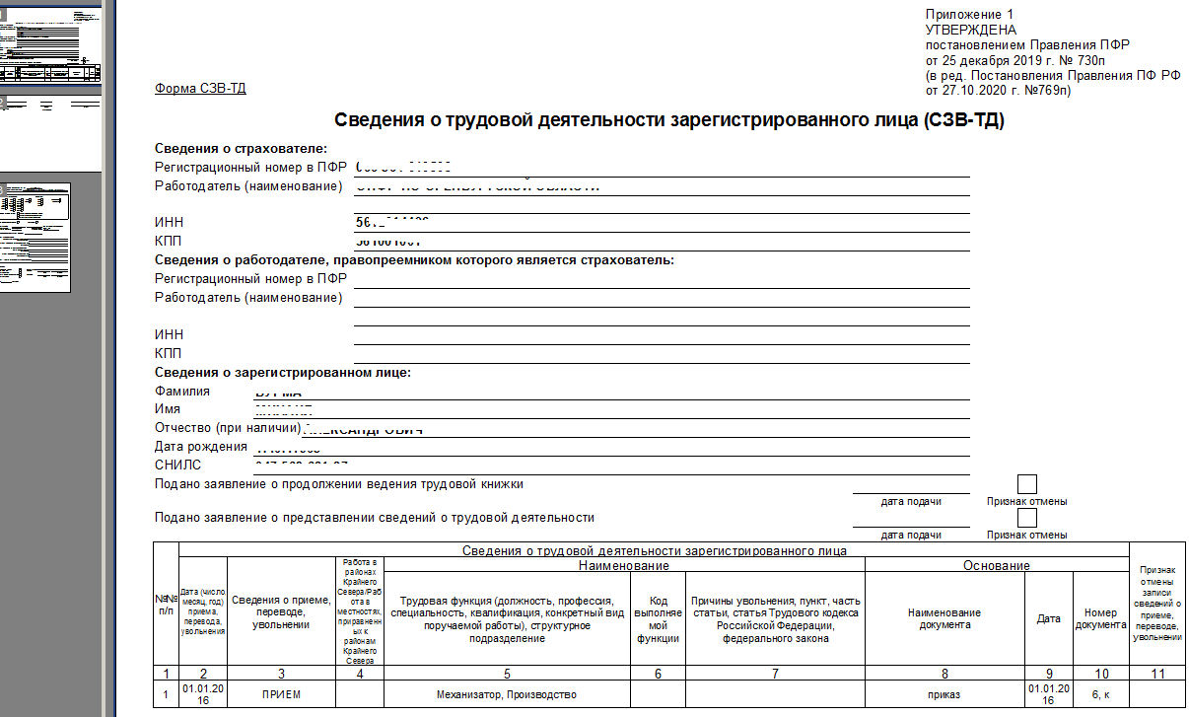
«Spu_orb». Печать

Slide 13
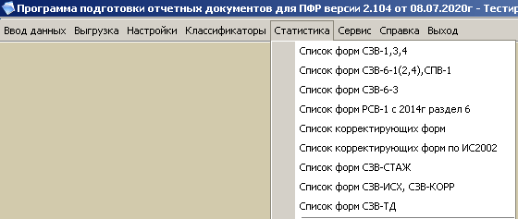
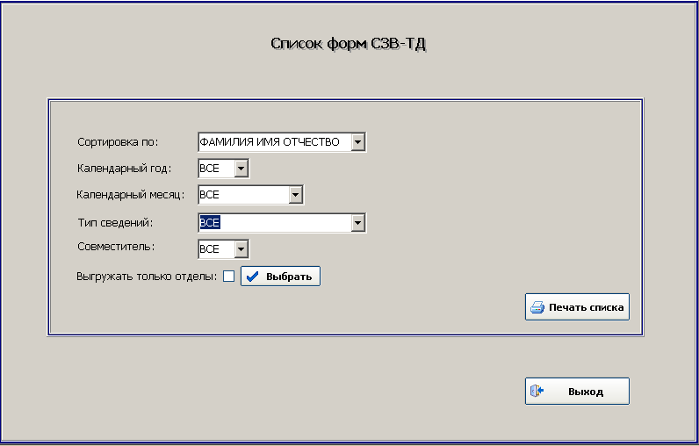
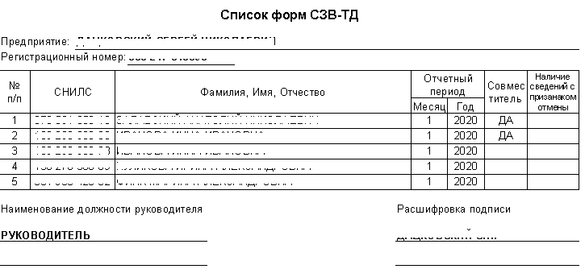
«Spu_orb». Статистическая информация
В режиме «Статистика», при необходимости, можно сформировать список представленных ф. СЗВ-ТД по задаваемым параметрам:
отчетный период: месяц, год;
тип сведений: все, с признаком отмены;
совместитель: да, нет, все

Slide 14
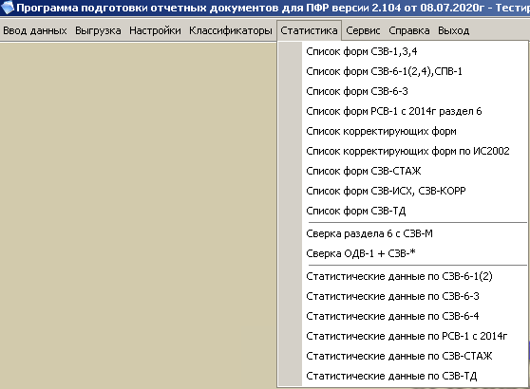
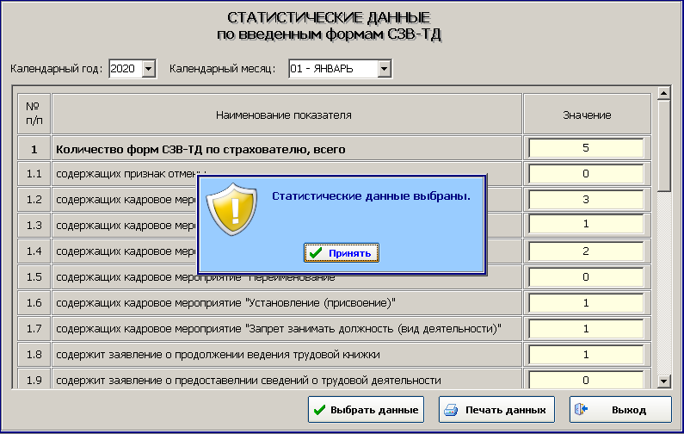
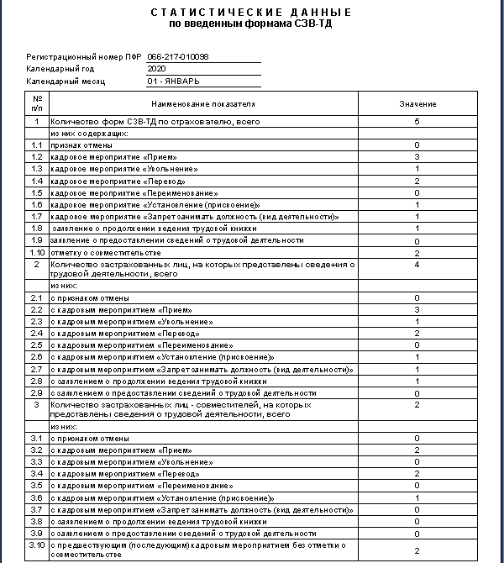
«Spu_orb». Статистическая информация
В режиме «Статистика» формируются также статистические данные за отчетный период:
- в разрезе форм СЗВ-ТД;
- в разрезе зарегистрированных лиц, в отношении которых представлены ф. СЗВ-ТД, в том числе работающих по совместительству.

Slide 15
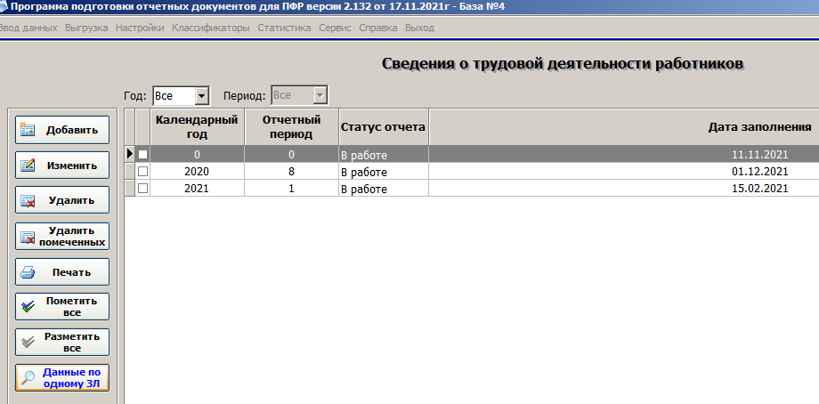
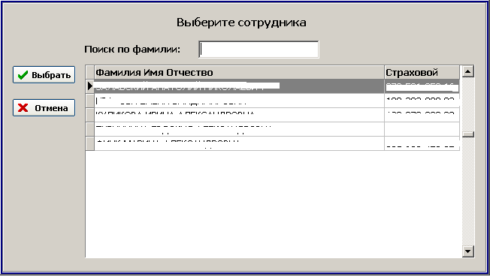
«Spu_orb». Поиск по ЗЛ
По вкладке «Данные по одному ЗЛ» в режиме «Ввод данных» осуществляется поиск сведений о трудовой деятельности конкретного лица по СНИЛС или ФИО.

